Slide 1
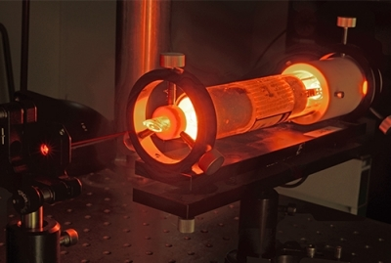
BTS « Systèmes Photoniques »
Programme de physique-chimie
Olivier Sigwarth lycée Saint Louis, Frédéric Willot lycée d’Armentières
Séminaire national du 12 novembre 2014

Slide 2
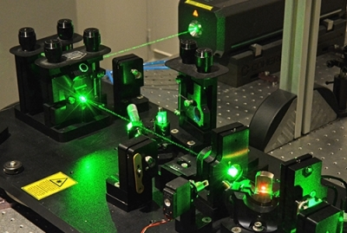
Objectifs de la rénovation du programme de physique-chimie
Permettre aux étudiants de connaître et maîtriser des modèles physiques applicables dans une activité professionnelle.
Fournir des bases solides sur l’ensemble de l’optique photonique contemporaine.

Slide 3
Objectifs de la rénovation du programme de physique-chimie
Adapter l’enseignement au nouveau public :
  Contextualisation de l’enseignement.
  Moins de formalisme mathématique.
  Plus de simulation / modélisation.
  Plus d’activités expérimentales.
  Poursuite de l’acquisitiont des compétences de la démarche expérimentale à la suite de l’enseignement de lycée.

Slide 4
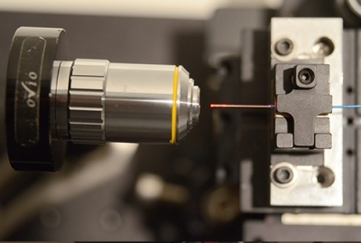
Nouveaux horaires
4h de cours, 4h de Activités expérimentales / semaine
Possibilité de faire 2 séances de 2h d’activités expérimentales.
Nécessité d’organiser la progression et les activités pour faire acquérir les connaissances et les compétences aux étudiants.

Slide 5
Etat d’esprit du nouveau programme
En fin de BTS, un étudiant doit avoir acquis les bases de l’optique photonique.
Il doit être capable de mobiliser des connaissances et des attitudes pour résoudre un problème lié à son activité professionnelle.

Slide 6
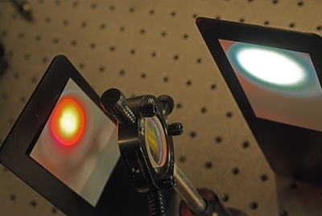
Etat d’esprit du nouveau programme
Pour y parvenir :
L’enseignant partira des acquis des étudiants.
Utilisation de la liberté pédagogique pour familiariser les étudiants avec les notions d’optique photonique.
Enseignement progressif.
Notions contextualisées : pas d’optique « hors-sol ».
Ouverture sur l’enseignement technologique.

Slide 7
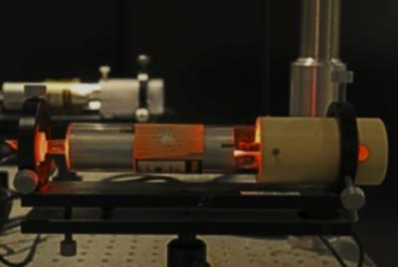
Etat d’esprit du nouveau programme
L’enseignement de physique-chimie est complémentaire de l’enseignement professionnel :
Il fournit les outils nécessaires à la compréhension et l’assimilation des gestes et méthodes appris en enseignement technologique.
Il forme à la réalisation de montages expérimentaux de façon complémentaire à l’enseignement technologique.

Slide 8
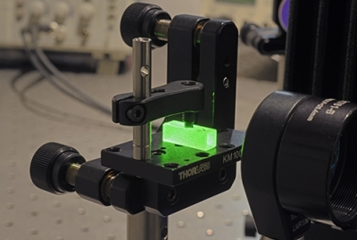
Les activités expérimentales
Objectifs pédagogiques :
Découverte de nouvelles notions.
Illustration de principes vus en cours.
Acquisition des compétences par les étudiants.
Quelques idées:
Contextualiser les activités expérimentales.
Dans la mesure du possible, exploiter les systèmes utilisés en AMOS.
Confronter résultats expérimentaux et théorie et / ou simulation.

Slide 9
Les activités expérimentales
Compétences à valider :
S’approprier : formuler une problématique de manière scientifique
Analyser : mobiliser des connaissances ou proposer un moyen de répondre à la problématique.
Réaliser : réaliser un montage et faire des mesures dans les règles de l’art.
Valider : analyse des résultats.
Communiquer : faire un compte-rendu écrit, rendre compte à l'oral
Etre autonome, faire preuve d’initiative.

Slide 10
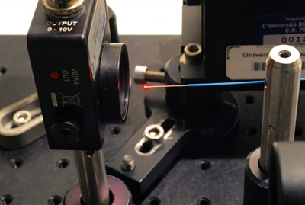
Les activités expérimentales
Détermination des incertitudes sur les mesures et sur les résultats obtenus.
Cette compétence doit être maîtrisée par le futur technicien supérieur « systèmes photoniques ».

Slide 11
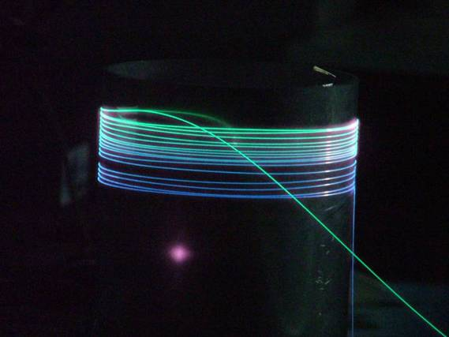
Applications métier
Introduire l’enseignement par des application de systèmes photoniques professionnels.
Le rendre ainsi plus concret.
L’étudiant doit comprendre les gestes qu’il apprend, ainsi que le principe des systèmes photoniques qu’il mettra en œuvre dans sa vie professionnelle.
Un principe physique ne doit pas être associé par l’étudiant à un système photonique unique : la transférabilité des connaissances est un enjeu important.

Slide 12
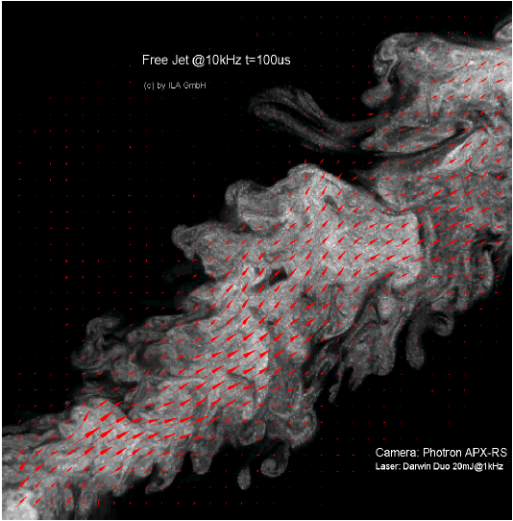
Applications métier
Exemple :
Système de PIV (Vélocimétrie par Images de Particules):
  Lasers
  Interférences
  Modulation de signal
  Optique géométrique
  Capteur
  Photométrie
  Vision industrielle

Slide 13
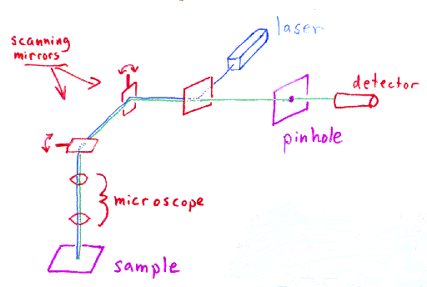
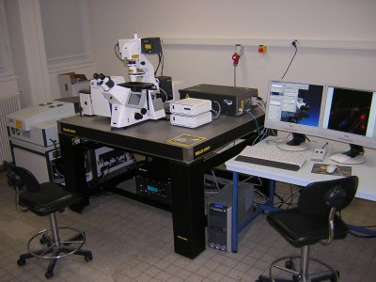
Applications métier: Imagerie par microscopie confocale:
                Lasers
                Interaction matière rayonnement
                Miroir dichroique
                Optique géométrique pour système de balayage galvanométrique
                Capteur
                Photométrie

Slide 14
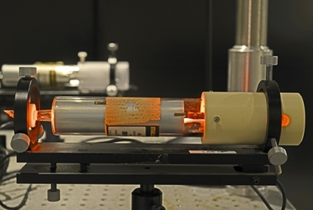
Applications métier
On ne peut pas forcément traiter tout un chapitre avec une seule application métier.
Il est recommandé de traiter le cours par chapitres classiques plutôt que comme la juxtaposition d’applications métiers.
On pourra cependant parler par anticipation de certains thèmes grâce aux applications métiers.

Slide 15
Nouveau programme
Contraintes :
Les industriels demandent que le technicien supérieur ait des bases dans tous les domaines de l’optique photonique contemporaine.
Il n’était pas possible de faire la somme des programmes de GOOI et de GOP et en plus d’ajouter des compétences nouvelles.
La formation en optique géométrique devient moins poussée qu’en GOOI, et celle en optique ondulatoire et lasers devient moins poussée qu’en GOP.
Il est important que le contenu soit bien maîtrisé à un niveau BTS.

Slide 16
Nouveau programme
Le programme détaille les capacités attitudes et connaissances exigibles
Les capacités sont exprimées à l’aide de verbes d’action qui déterminent le niveau d’approfondissement de la compétence.

Slide 17
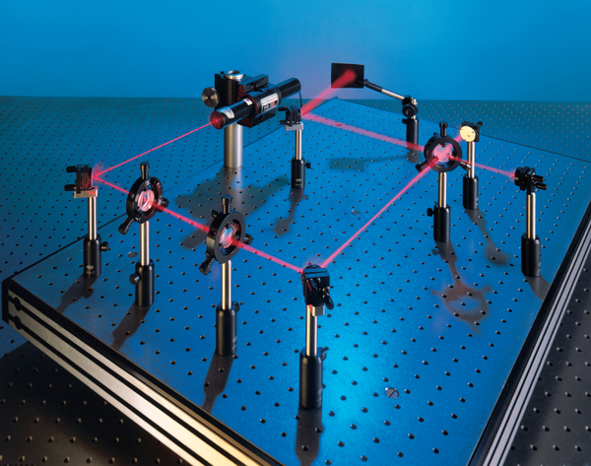
Nouveau programme
Optique géométrique :
Lois de Descartes
Objets et images.
Image par réfraction : dioptre plan, prisme, dioptre sphérique.
Image par réflexion.
Systèmes centrés.
Lentilles minces.
Association de deux lentilles minces.

Slide 18
Nouveau programme
Focométrie.
Aberrations des systèmes optiques.
Généralités sur les appareils d’optique.

Slide 19
Nouveau programme
Optique ondulatoire :
Propagation d’une onde libre.
Optique guidée (aussi capteurs FO).
Interférences lumineuses (inclut le dépôt de couches minces, l’interférométrie de speckle et l’holographie).
Diffraction, réseau.
Polarisation (les constructions d’Huygens ne sont plus au programme, mais il y a des choses élémentaires sur l’ellipsométrie et les cristaux liquides).

Slide 20
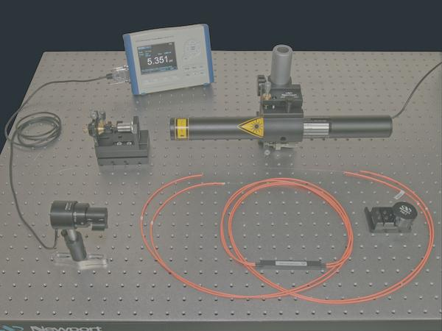
Nouveau programme
Interaction photon-matière (inclut spectroscopie, optique non-linéaire et transfert thermique par rayonnement absorbé).
Photométrie et radiométrie (définition des grandeurs, signification à retrouver grâce aux unités, pas de calcul d’angles solides).
Sources lumineuses.
Sources laser.
Détecteurs de lumière.
Colorimétrie (couleur des objets, synthèses additive et soustractive, représentation graphique).
Nano-optique (notions élémentaires).

Slide 21
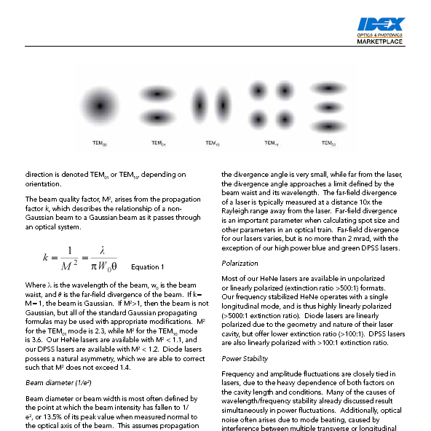
Compétences transversales
Analyse de documents : à maîtriser.
Utilisation de l’anglais : le technicien supérieur doit connaître les termes anglais relevant de son domaine et savoir lire un catalogue ou une fiche constructeur.
Ordres de grandeurs : il est indispensable que les étudiants connaissent les ordres de grandeurs en optique (longueur d’onde dans le visible, diamètre du cœur d’une fibre optique etc.)
Simulation : les logiciels de simulation (tracé de rayons, dépôts de couches minces etc.) doivent être connus. La simulation est complémentaire de l’analyse théorique et de l’expérimentation.

Slide 22
Evaluation
Sous-épreuve E 4-1 : « Pré-étude et modélisation d’un système optique » de l’épreuve E-4 « Etude d’un système optique ».
Durée : 2,5 h ; Coefficient : 2.
Support commun avec E 4-2 « Conception et industrialisation d’un système optique ».
Intéressant de faire porter l’épreuve sur un grand nombre de chapitres.

Slide 23
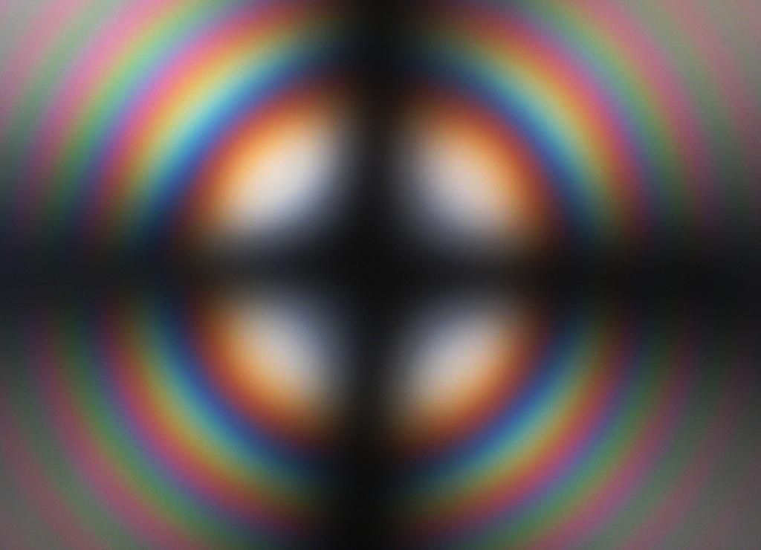

Rôle du professeur de physique-chimie
Cours et Activités expérimentales de physique-chimie.
Participer à la rédaction de sujet et correction d’épreuves de physique-chimie.
Selon les besoin des centres : participer à l’enseignement et à l’évaluation de l’AMOS.
Selon les besoins des centres : participer à l’enseignement de projet, mais pas à l’évaluation.

Slide 24
MERCI DE VOTRE ATTENTION
Images issues des sites internet:
http://idex.u-bordeaux.fr/News/enews-IdEx-Bordeaux-juin-2014-4/La-filiere-Optique-photonique-lasers,i4556.html
http://www.ast.obs-ip.fr/users/rieutord/agregation/photos.html
www.fast.u-psud.fr/~moisy/teaching/TEA_slides.pdf
http://mellesgriot.com/
http://www.imrb.u-pec.fr/plateformes/plateforme-imagerie/presentation-de-la-plateforme-imagerie-226817.kjsp
http://www.physics.emory.edu/faculty/weeks//confocal/
http://www.jklasers.com/fiber-lasers

